Slide 1
ΙΑΤΡΙΚΗ ΠΛΗΡΟΦΟΡΙΚΗ - Θ
Ανοικτά Ακαδημαϊκά Μαθήματα στο ΤΕΙ Αθήνας
Ενότητα 1: Εισαγωγή, κατηγορίες δικτύων, ρυθμός μετάδοσης
Δρ. Π. Ασβεστάς
Τμήμα Μηχανικών Βιοϊατρικής Τεχνολογίας Τ.Ε.
Το περιεχόμενο του μαθήματος διατίθεται με άδεια Creative Commons εκτός και αν αναφέρεται διαφορετικά | Το έργο υλοποιείται στο πλαίσιο του Επιχειρησιακού Προγράμματος «Εκπαίδευση και Δια Βίου Μάθηση» και συγχρηματοδοτείται από την Ευρωπαϊκή Ένωση (Ευρωπαϊκό Κοινωνικό Ταμείο) και από εθνικούς πόρους.

Slide 2
Περιεχόμενα (1 από 2)
Δίκτυα δεδομένων
Εισαγωγικές έννοιες,
Δίκτυα Ethernet,
Μεταγωγή (switching),
Δρομολόγηση (routing),
Ασφάλεια.

Slide 3
Περιεχόμενα (2 από 2)
Ιατρικές βάσεις δεδομένων
Σχεδίαση σχεσιακών βάσεων δεδομένων,
SQL.
Πρότυπα αποθήκευσης και μεταφοράς ιατρικών δεδομένων και μηνυμάτων
DICOM,
HL7.

Slide 4
Εισαγωγή (1 από 14)
Η Ιατρική Πληροφορική (ΙΠ) σχετίζεται με το υλικό (hardware), λογισμικό (software) και μεθόδους που χρησιμοποιούνται για λήψη, επεξεργασία και διαχείριση των ιατρικών δεδομένων σε ψηφιακή μορφή.
Ιατρική πληροφορική ή Πληροφορική της Υγείας είναι η συνένωση της επιστήμης της πληροφορίας, της επιστήμης των υπολογιστών και ιατρικής περίθαλψης.

Slide 5
Εισαγωγή (2 από 14)
Δεδομένα υγείας :
Δημογραφικά (π.χ. ονοματεπώνυμο, διεύθυνση, κ.λπ.),
Κοινωνικοοικονομικά (π.χ. οικογενειακή κατάσταση, επάγγελμα),
Οικονομικά (π.χ. ασφάλιση),
Κλινικά (εργαστηριακές, κλινικές εξετάσεις, φαρμακευτικές αγωγές, κ.λπ.).

Slide 6
Εισαγωγή (3 από 14)
Είδη ιατρικών δεδομένων :
Βιοσήματα
ηλεκτροκαρδιογράφημα (ECG)
ηλεκτροεγκεφαλογράφημα (EEG)
ηλεκτροοφθαλμογράφημα (EOG)
Εικόνες
ακτινογραφία (X-Ray)
αξονική τομογραφία (CT)
μαγνητική τομογραφία (MRI)

Slide 7
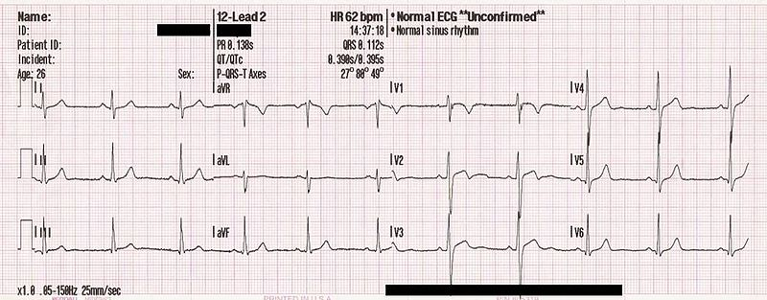
Εισαγωγή (4 από 14)
Παραδείγματα ιατρικών δεδομένων (ECG).
“12leadECG”, από File Upload Bot (Magnus Manske) διαθέσιμο ως κοινό κτήμα

Slide 8
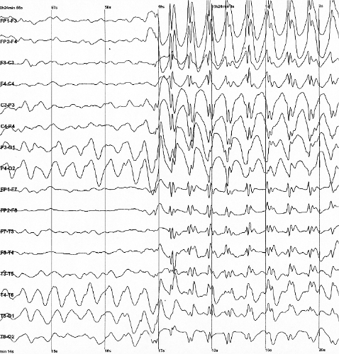
Εισαγωγή (5 από 14)
Παραδείγματα ιατρικών δεδομένων (EEG).
“Spike-waves”, από Der Lange διαθέσιμο με άδεια CC BY-SA 2.0

Slide 9
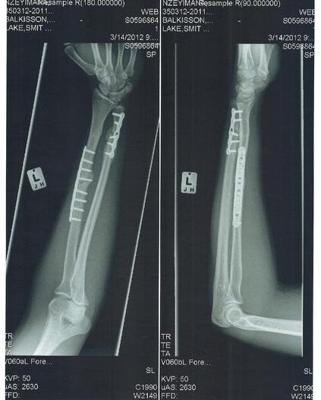
Εισαγωγή (6 από 14)
Παραδείγματα ιατρικών δεδομένων (X-Ray).
“Broken left forearm (Radius Ulna)” από Akidjoh διαθέσιμο με άδεια CC BY-SA 2.0

Slide 10
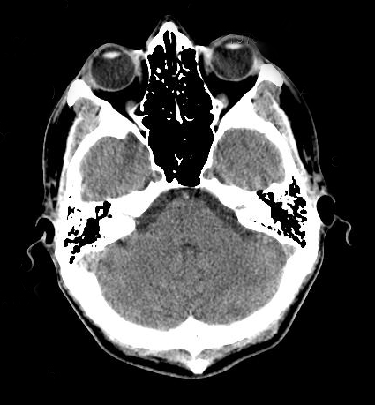
Εισαγωγή (7 από 14)
Παραδείγματα ιατρικών δεδομένων (CT).
“Head CT scan” από Jvinocur διαθέσιμο με άδεια CC BY-SA 2.0

Slide 11
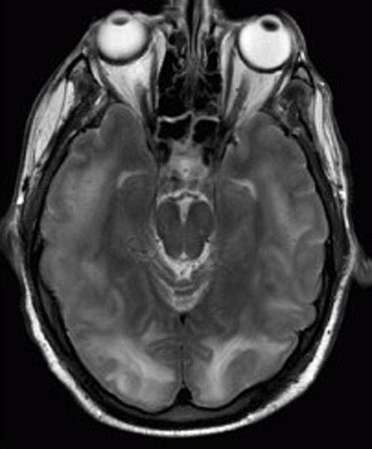
Εισαγωγή (8 από 14)
Παραδείγματα ιατρικών δεδομένων (MRI).
“Posterior reversible encephalopathy syndrome MRI”, από Stevenfruitsmaak διαθέσιμο με άδεια CC BY 3.0

Slide 12
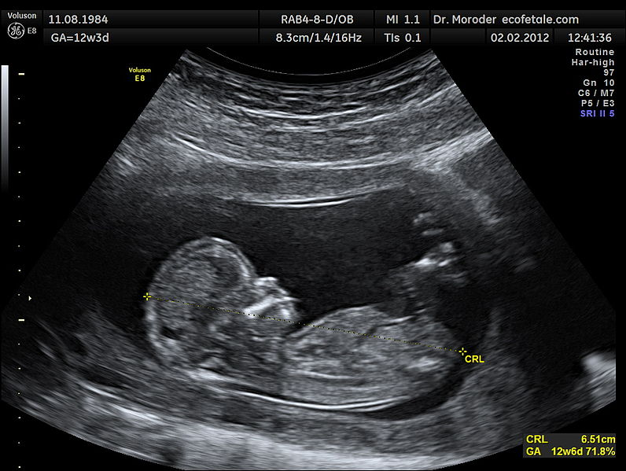
Εισαγωγή (9 από 14)
Παραδείγματα ιατρικών δεδομένων (υπέρηχος).
“CRL Crown rump lengh 12 weeks ecografia Dr. Wolfgang Moroder”, από Moroder διαθέσιμο με άδεια CC BY-SA 3.0

Slide 13
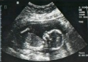
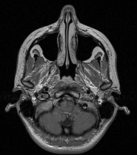
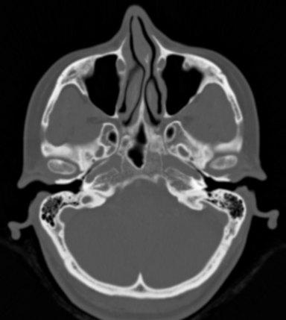
Εισαγωγή (10 από 14)
Εφαρμογές ιατρικής πληροφορικής – Αρχειοθέτηση εικόνων
cisco.com

Slide 14
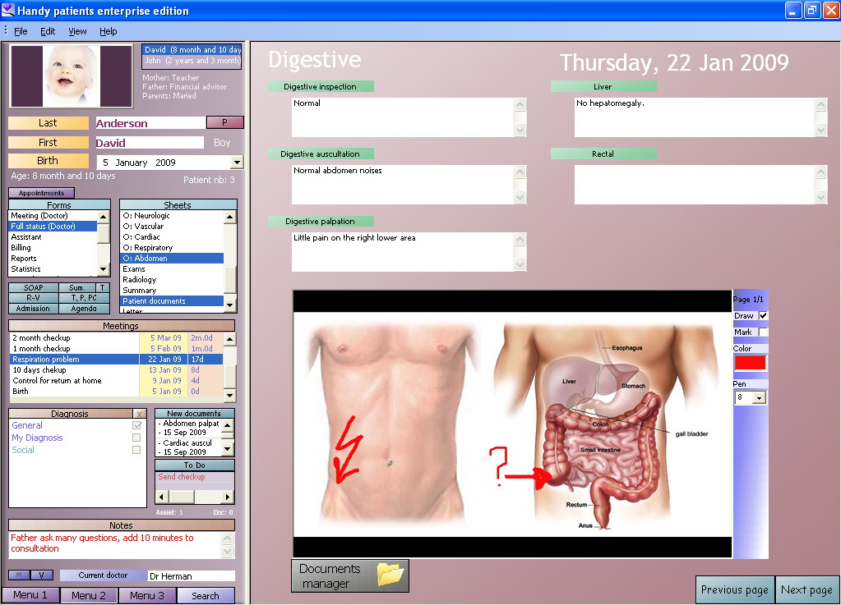
Εισαγωγή (11 από 14)
Εφαρμογές ιατρικής πληροφορικής – Ηλεκτρονικός ιατρικός φάκελος.
“Electronic medical record”, από DaCarpenther διαθέσιμο με άδεια GNU GENERAL PUBLIC LICENSE

Slide 15
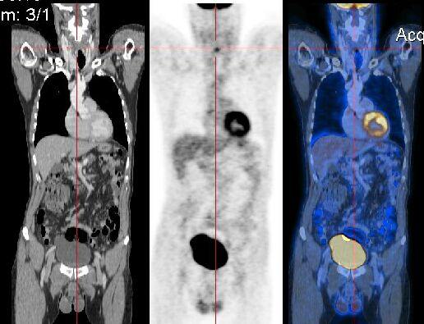
Εισαγωγή (12 από 14)
Εφαρμογές ιατρικής πληροφορικής – Επεξεργασία δεδομένων.
“CT-PET” από Tucania διαθέσιμο με άδεια CC BY-SA 3.0

Slide 16
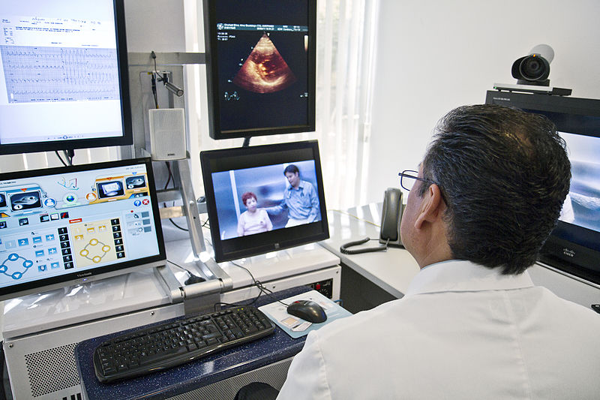
Εισαγωγή (13 από 14)
Εφαρμογές ιατρικής πληροφορικής – Τηλεϊατρική.

Slide 17
Εισαγωγή (14 από 14)
Εφαρμογές ιατρικής πληροφορικής – Εικονική πραγματικότητα.
OsiriX Fantastic Voyage Into The Artery

Slide 18
Δίκτυα υπολογιστών

Slide 19
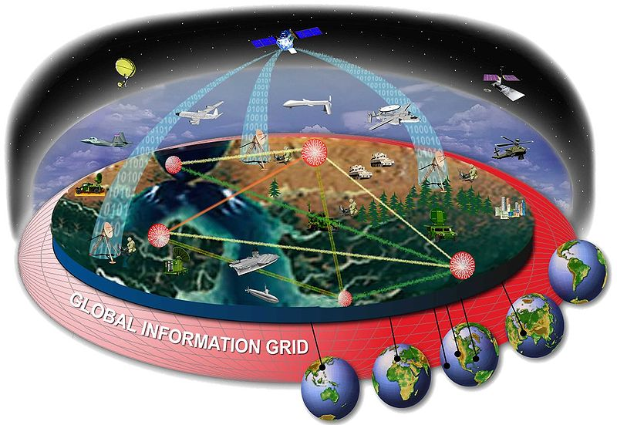
Εισαγωγικές έννοιες (1 από 29)
Ένα δίκτυο δεδομένων επιτρέπει τη μετάδοση πληροφοριών σε συσκευές παντού στον κόσμο.
“Gig ov1” and “mail” από File Upload Bot (Magnus Manske), διαθέσιμο ως κοινό κτήμα

Slide 20
Εισαγωγικές έννοιες (2 από 29)
Ένα δίκτυο είναι ένας συνδυασμός υλικού, λογισμικού, και καλωδίωσης, ο οποίος επιτρέπει την επικοινωνία πολλαπλών υπολογιστικών συσκευών.
Η επικοινωνία μεταξύ των συσκευών επιτυγχάνεται με τη χρήση πρωτοκόλλων, δηλ. κανόνες που καθορίζουν μία συγκεκριμένη πτυχή του τρόπου που επικοινωνούν οι διάφορες συσκευές σ’ ένα δίκτυο.
Δίκτυο
Μήνυμα
Κανόνες
Μέσο μετάδοσης
Δημιουργία από : “computer” and “mail” από OpenClips, διαθέσιμο ως κοινό κτήμα

Slide 21
Εισαγωγικές έννοιες (3 από 29)
Τα πρωτόκολλα καθορίζουν μεταξύ άλλων :
Τον τρόπο μορφοποίησης των δεδομένων,
Τη διευθυνσιοδότηση,
Την ανίχνευση σφαλμάτων στη μετάδοση μηνυμάτων,
Την επιβεβαίωση ορθής λήψης,
Τον έλεγχο ροής.
Notes:
Τα δεδομένα αποτελούνται από συρμούς bits. Οι συρμοί διαχωρίζονται σε πεδία. Κάθε πεδίο μεταφέρει πληροφορίες σχετικές με το πρωτόκολλο,. Εννοιολογικά, οι συρμοί διαχωρίζονται σε δύο μέρη: την επικεφαλίδα και την περιοχή δεδομένων.
Οι διευθύνσεις χρησιμοποιούνται για την αναγνώριση του αποστολέα και του παραλήπτη/παραληπτών. Οι διευθύνσεις αποθηκεύονται στην επικεφαλίδα του συρμού των bits.
Η ανίχνευση σφαλμάτων είναι αναγκαία σε δίκτυα τα οποία δεν μπορούν να εγγυηθούν τη λειτουργία χωρίς σφάλματα. Συνήθως, CRC των δεδομένων προστίθεται στο τέλος κάθε συρμού
Ο έλεγχος ροής χρειάζεται όταν ο αποστολέας μεταδίδει ταχύτερα από τον ρυθμό με τον οποίο ο αποδέκτης μπορεί να επεξεργαστεί τα δεδομένα.

Slide 22
Εισαγωγικές έννοιες (4 από 29)
Τα πρωτόκολλα δημιουργούνται από διεθνής οργανισμούς και επιτροπές :
International Organization for Standardization – ISO,
International Telecommunications Union – ITU,
Institute of Electrical and Electronic Engineers – IEEE,
Internet Engineering Task Force – IETF.
Notes:
ISO: Διεθνής Οργανισμός Προτυποποίησης
ITU: Η Διεθνής Ένωσης Τηλεπικοινωνιών είναι ειδική υπηρεσία του ΟΗΕ υπεύθυνη για τη διαχείριση του φάσματος ραδιοσυχνοτήτων και τροχιών δορυφόρων, την προώθηση της ισότιμης και απεριόριστης πρόσβασης σε τεχνολογίες πληροφορικής και επικοινωνιών
IEEE: Ινστιτούτο Ηλεκτρολόγων & Ηλεκτρονικών Μηχανικών
IETF: Η Ομάδα Εργασίας Μηχανικής Διαδικτύου είναι υπεύθυνη για την ανάπτυξη πρωτοκόλλων που αφορούν στο Διαδίκτυο

Slide 23
Εισαγωγικές έννοιες (5 από 29)
Υπάρχουν τρεις κατηγορίες δικτύων ανάλογα με τη γεωγραφική έκταση που εκτείνονται :
Τοπικά δίκτυα (Local Area Networks - LANs),
Δίκτυα μητροπολιτικής περιοχής (Metropolitan Area Networks - MANs),
Δίκτυα ευρείας περιοχής (Wide Area Networks - WANs).

Slide 24
Εισαγωγικές έννοιες (6 από 29)
Ένα τοπικό δίκτυο είναι ένα ιδιόκτητο δίκτυο το οποίο περιορίζεται σε μία συγκεκριμένη γεωγραφική περιοχή (συνήθως ένα γραφείο, ένα κτίριο ή συγκρότημα κτιρίων).
Η δημιουργία ενός τοπικού δικτύου επιτρέπει :
Την κοινή χρήση αρχείων και εκτυπωτών από πολλούς χρήστες,
Τη μεταφορά δεδομένων (π.χ. σε νοσοκομείο μεταφορά εικόνων από το ένα τμήμα στο άλλο) κ.λπ.

Slide 25
Εισαγωγικές έννοιες (7 από 29)
Παράδειγμα τοπικού δικτύου νοσοκομείου
alliedtelesis.com

Slide 26
Εισαγωγικές έννοιες (8 από 29)
Ένα τοπικό δίκτυο περιλαμβάνει :
Τερματικές συσκευές :
Υπολογιστές,
Εκτυπωτές,
Tablets,
IP τηλέφωνα.
Μεταγωγείς (switches) :
Αποτελούν κεντρικά σημεία διασύνδεσης όλων των τερματικών συσκευών.
Σημεία πρόσβασης (access points)
Για ασύρματη διασύνδεση συσκευών.
Δρομολογητές (routers) :
Συνενώνουν διαφορετικά τοπικά δίκτυα,
Αναλαμβάνουν τη δρομολόγηση της κίνησης μέχρι τον προορισμό.

Slide 27
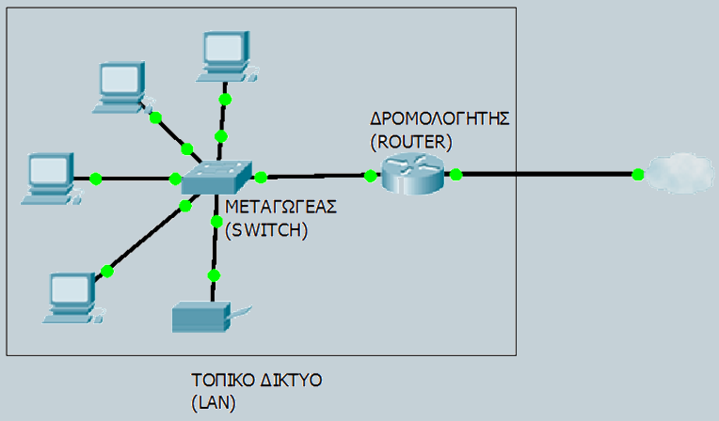
Εισαγωγικές έννοιες (9 από 29)
Δομή τοπικού δικτύου επιχείρησης.

Slide 28
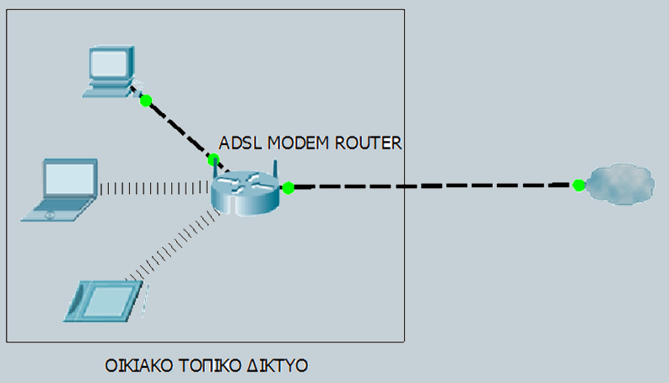
Εισαγωγικές έννοιες (10 από 29)
Δομή τοπικού δικτύου οικίας ή μικρού γραφείου.

Slide 29
Εισαγωγικές έννοιες (11 από 29)
Ένα δίκτυο μητροπολιτικής περιοχής συνδέει δύο ή περισσότερα τοπικά δίκτυα τα οποία βρίσκονται σε μία συγκεκριμένη γεωγραφική περιοχή, συνήθως μία πόλη.
Συνήθως, ένας πάροχος τηλεπικοινωνιακών υπηρεσιών συνδέει δύο ή περισσότερα τοπικά δίκτυα χρησιμοποιώντας ιδιωτικές γραμμές επικοινωνίας (γραμμές χαλκού ή οπτικές ίνες).

Slide 30
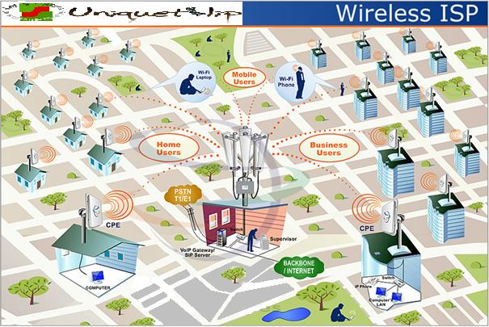
Εισαγωγικές έννοιες (12 από 29)
Παράδειγμα δικτύου MAN.

Slide 31
Εισαγωγικές έννοιες (13 από 29)
Ένα δίκτυο ευρείας περιοχής (WAN) καλύπτει μία μεγάλη γεωγραφική περιοχή (ακόμα μία ή περισσότερες ηπείρους).
Το πιο γνωστό παράδειγμα δικτύου ευρείας περιοχής είναι το Διαδίκτυο (Internet).
Ένα τέτοιο δίκτυο επιτρέπει στους χρήστες να επικοινωνήσουν σε πραγματικό χρόνο με άλλους χρήστες, παροχή υπηρεσιών εξ αποστάσεως (π.χ. τηλεϊατρική).

Slide 32
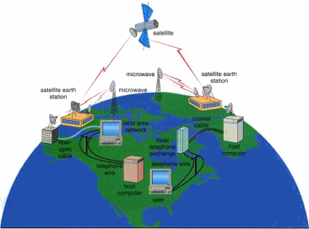
Εισαγωγικές έννοιες (14 από 29)
Δίκτυο WAN.
“Wan”, από Enh lepree διαθέσιμο με άδεια CC BY-SA 3.0

Slide 33
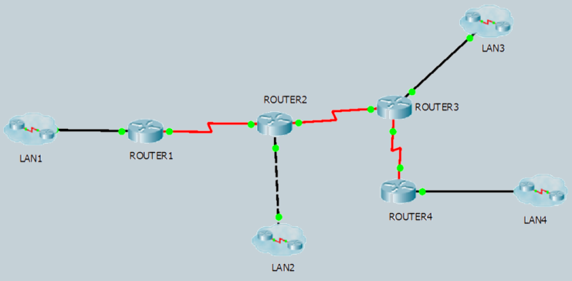
Εισαγωγικές έννοιες (15 από 29)
Δομή δικτύου WAN.
ΦΡΑΝΚΦΟΥΡΤΗ
ΠΑΡΙΣΙ
ΑΘΗΝΑ
ΛΟΝΔΙΝΟ

Slide 34
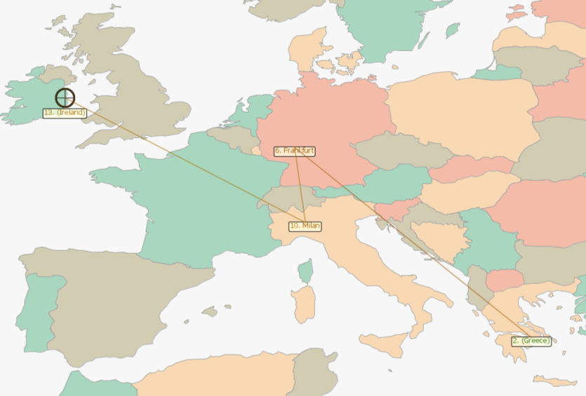
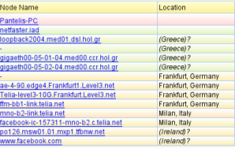
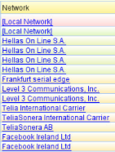
Εισαγωγικές έννοιες (16 από 29)
Παράδειγμα διασύνδεσης WAN.

Slide 35
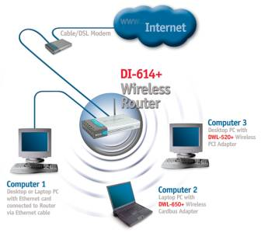
Εισαγωγικές έννοιες (17 από 29)
Άλλες κατηγορίες δικτύων :
WLAN (Wireless Local Area Network): ασύρματο τοπικό δίκτυο.
Χαρακτηριστικά IEEE 802.11g
Συχνότητα λειτουργίας = 2,4GHz
Ρυθμός μετάδοσης 54Mbps
Εμβέλεια: 38m (σε εσωτερικούς χώρους) 140m (σε εξωτερικούς χώρους)
Εκπεμπόμενη ισχύς: 100mW

Slide 36
Εισαγωγικές έννοιες (18 από 29)
Άλλες κατηγορίες δικτύων:
PAN (Personal Area Network): δίκτυο για επικοινωνία μεταξύ των υπολογιστικών συσκευών ενός ατόμου (PC, tablet, τηλέφωνο).
Χαρακτηριστικά Bluetooth
Συχνότητα λειτουργίας: 2,4GHz
Ρυθμός μετάδοσης 24Mbps
Εμβέλεια: 10m
Εκπεμπόμενη ισχύς: 2,5mW

Slide 37
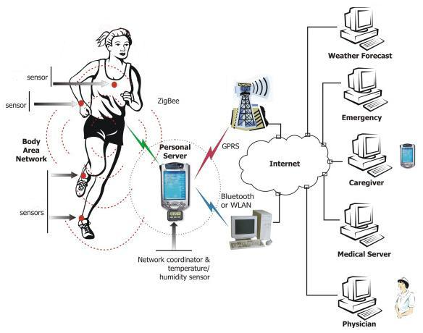
Εισαγωγικές έννοιες (19 από 29)
Άλλες κατηγορίες δικτύων:
BAN (Body Area Network): ασύρματο δίκτυο αισθητήρων.
Χαρακτηριστικά Zigbee
Συχνότητα λειτουργίας = 2,4GHz
Ρυθμός μετάδοσης 250Kbps
Εμβέλεια: 30m
Εκπεμπόμενη ισχύς: 2,mW

Slide 38
Εισαγωγικές έννοιες (20 από 29)
Ρυθμός μετάδοσης (bit rate): το ποσό πληροφορίας που μεταφέρεται μέσω μίας δικτυακής σύνδεσης σ’ ένα συγκεκριμένο χρονικό διάστημα.
Η βασική μονάδα μέτρησης του εύρους ζώνης είναι bits ανά δευτερόλεπτο (bps).
Συνήθως το εύρος ζώνης μετριέται σε kbps ή Mbps.

Slide 39
Εισαγωγικές έννοιες (21 από 29)
Μονάδες εύρους ζώνης.
Μονάδα εύρους ζώνης | Συντομογραφία | Ισοδύναμο
Bits ανά δευτερόλεπτο | bps | bps = θεμελιώδης μονάδα εύρους ζώνης
Kilobits ανά δευτερόλεπτο | kbps | kbps = 1000 bps = 10³bps
Megabits ανά δευτερόλεπτο | Mbps | Mbps = 1.000.000 bps = 10⁶bps
Gigabits ανά δευτερόλεπτο | Gbps | Gbps = 1.000.000.000 bps = 10⁹bps
Το 1 kbps είναι 1000bps και όχι 1024bps. Αντίστοιχα το 1Mbps είναι 1.000 kbps ή 1.000.000 bps και όχι 1024 kbps ή 1024×1024 = 1048576 bps

Slide 40
Εισαγωγικές έννοιες (22 από 29)
Εύρος ζώνης συνδέσεων.
Σύνδεση | Ονομαστικός ρυθμός μετάδοσης(*) (Μbps) | Παρατηρήσεις
Fast Ethernet | 100 | Ενσύρματη διασύνδεση PC σε τοπικό δίκτυο με καλώδια χαλκού
Gigabit Ethernet | 1000 | Ενσύρματη διασύνδεση PC σε τοπικό δίκτυο με οπτικές ίνες
Wi-Fi (ΙΕΕΕ 802.11g) | 54 | Aσύρματη διασύνδεση PC σε τοπικό δίκτυο
ΙΕΕΕ 802.11n | 600 | Aσύρματη διασύνδεση PC σε τοπικό δίκτυο με χρήση πολλαπλών κεραιών
HSPA+ | 21 | Μετάδοση δεδομένων μέσω δικτύου κινητής τηλεφωνίας
ADSL2+ | 24 | Ευρεία σύνδεση (WAN) με χρήση υφιστάμενου τηλεφωνικού δικτύου
*Σπάνια επιτυγχάνεται ο ονομαστικός ρυθμός μετάδοσης. Ο πραγματικός ρυθμός μετάδοσης είναι μικρότερος.

Slide 41
Εισαγωγικές έννοιες (23 από 29)
Χρόνος μετάδοσης Τ.
Μέγεθος δεδομένων
Ρυθμός μετάδοσης

Slide 42
Εισαγωγικές έννοιες (24 από 29)
Παράδειγμα
Μία εξέταση αξονικής τομογραφίας (CT) εγκεφάλου αποτελείται από 100 εικόνες μεγέθους 512×512 εικονοστοιχεία (pixels) η κάθε μία και χρησιμοποιούνται 12bits ανά εικονοστοχείο για την αναπαράσταση του χρώματος. Αν η μετάδοση γίνεται μέσω δικτύου Fast Ethernet, να υπολογιστεί πόσος χρόνος απαιτείται για τη μετάδοση της εξέτασης από υπολογιστή σε υπολογιστή.

Slide 43
Εισαγωγικές έννοιες (25 από 29)
Λύση
Για κάθε εικονοστοιχείο χρησιμοποιούνται 12bits για την αναπαράσταση του χρώματός του. Όμως, η μονάδα μέτρησης μεγέθους δεδομένων σε υπολογιστή είναι το byte (8 bits).
Συνεπώς, για κάθε εικονοστοιχείο θα χρειαστούν τελικά 16 bits που αντιστοιχούν σε 2 bytes.

Slide 44
Εισαγωγικές έννοιες (26 από 29)
Παράδειγμα (συνέχεια)
Μία εξέταση αξονικής τομογραφίας (CT) εγκεφάλου αποτελείται από 100 εικόνες μεγέθους 512×512 εικονοστοιχεία (pixels) η κάθε μία και χρησιμοποιούνται 12bits ανά εικονοστοχείο για την αναπαράσταση του χρώματος. Αν η μετάδοση γίνεται μέσω δικτύου Fast Ethernet, να υπολογιστεί πόσος χρόνος απαιτείται για τη μετάδοση της εξέτασης από υπολογιστή σε υπολογιστή.

Slide 45
Εισαγωγικές έννοιες (27 από 29)
Λύση
Το συνολικό μέγεθος της εξέτασης είναι:
$$S=100×512×512×16bits=419.430.400 bits$$
Επειδή χρησιμοποιείται δίκτυο Fast Ethernet, ο ρυθμός μετάδοσης είναι 100Mbps. Άρα ο χρόνος μετάδοσης είναι :
$$T≅\frac{419×{10}^{6}bits}{100×{10}^{6}bits/sec}=4,19sec$$

Slide 46
Εισαγωγικές έννοιες (28 από 29)
Παράδειγμα (συνέχεια)
Μία εξέταση αξονικής τομογραφίας (CT) εγκεφάλου αποτελείται από 100 εικόνες μεγέθους 512×512 εικονοστοιχεία (pixels) η κάθε μία και χρησιμοποιούνται 12bits ανά εικονοστοχείο για την αναπαράσταση του χρώματος. Αν η μετάδοση γίνεται μέσω δικτύου Fast Ethernet, να υπολογιστεί πόσος χρόνος απαιτείται για τη μετάδοση της εξέτασης από υπολογιστή σε υπολογιστή.

Slide 47
Εισαγωγικές έννοιες (29 από 29)
Λύση
Στον προηγούμενο υπολογισμό, θεωρήθηκε ότι η μετάδοση γίνεται με το μέγιστο ρυθμό μετάδοσης που επιτρέπει η σύνδεση (100Mbps). Στην πράξη όμως, αυτός ο ρυθμός μετάδοσης δεν επιτυγχάνεται, αλλά είναι περίπου 40% μικρότερος.
Επίσης κατά τη μετάδοσης των δεδομένων εισάγεται επιπλέον πληροφορία (π.χ. διεύθυνση IP, διεύθυνση MAC, κώδικες ελέγχου σφαλμάτων), η οποία αυξάνει το μέγεθος των προς μετάδοση δεδομένων.

Slide 48
Τέλος Ενότητας

Slide 49
Σημειώματα

Slide 50
Σημείωμα Αναφοράς
Copyright Τεχνολογικό Εκπαιδευτικό Ίδρυμα Αθήνας, Παντελής Ασβεστάς. Παντελής Ασβεστάς. «Ιατρική Πληροφορική-Θ. Ενότητα 1: Εισαγωγή, κατηγορίες δικτύων, ρυθμός μετάδοσης». Έκδοση: 1.0. Αθήνα 2014. Διαθέσιμο από τη δικτυακή διεύθυνση: ocp.teiath.gr.

Slide 51
Σημείωμα Αδειοδότησης
Το παρόν υλικό διατίθεται με τους όρους της άδειας χρήσης Creative Commons Αναφορά, Μη Εμπορική Χρήση Παρόμοια Διανομή 4.0 [1] ή μεταγενέστερη, Διεθνής Έκδοση. Εξαιρούνται τα αυτοτελή έργα τρίτων π.χ. φωτογραφίες, διαγράμματα κ.λ.π., τα οποία εμπεριέχονται σε αυτό και τα οποία αναφέρονται μαζί με τους όρους χρήσης τους στο «Σημείωμα Χρήσης Έργων Τρίτων».
[1] http://creativecommons.org/licenses/by-nc-sa/4.0/
Ως Μη Εμπορική ορίζεται η χρήση:
που δεν περιλαμβάνει άμεσο ή έμμεσο οικονομικό όφελος από την χρήση του έργου, για το διανομέα του έργου και αδειοδόχο
που δεν περιλαμβάνει οικονομική συναλλαγή ως προϋπόθεση για τη χρήση ή πρόσβαση στο έργο
που δεν προσπορίζει στο διανομέα του έργου και αδειοδόχο έμμεσο οικονομικό όφελος (π.χ. διαφημίσεις) από την προβολή του έργου σε διαδικτυακό τόπο
Ο δικαιούχος μπορεί να παρέχει στον αδειοδόχο ξεχωριστή άδεια να χρησιμοποιεί το έργο για εμπορική χρήση, εφόσον αυτό του ζητηθεί.

Slide 52
Διατήρηση Σημειωμάτων
Οποιαδήποτε αναπαραγωγή ή διασκευή του υλικού θα πρέπει να συμπεριλαμβάνει:
το Σημείωμα Αναφοράς
το Σημείωμα Αδειοδότησης
τη δήλωση Διατήρησης Σημειωμάτων
το Σημείωμα Χρήσης Έργων Τρίτων (εφόσον υπάρχει)
μαζί με τους συνοδευόμενους υπερσυνδέσμους.

Slide 53
Χρηματοδότηση
Το παρόν εκπαιδευτικό υλικό έχει αναπτυχθεί στo πλαίσιo του εκπαιδευτικού έργου του διδάσκοντα.
Το έργο «Ανοικτά Ακαδημαϊκά Μαθήματα στο ΤΕΙ Αθηνών» έχει χρηματοδοτήσει μόνο την αναδιαμόρφωση του εκπαιδευτικού υλικού.
Το έργο υλοποιείται στο πλαίσιο του Επιχειρησιακού Προγράμματος «Εκπαίδευση και Δια Βίου Μάθηση» και συγχρηματοδοτείται από την Ευρωπαϊκή Ένωση (Ευρωπαϊκό Κοινωνικό Ταμείο) και από εθνικούς πόρους.

